Slide 1
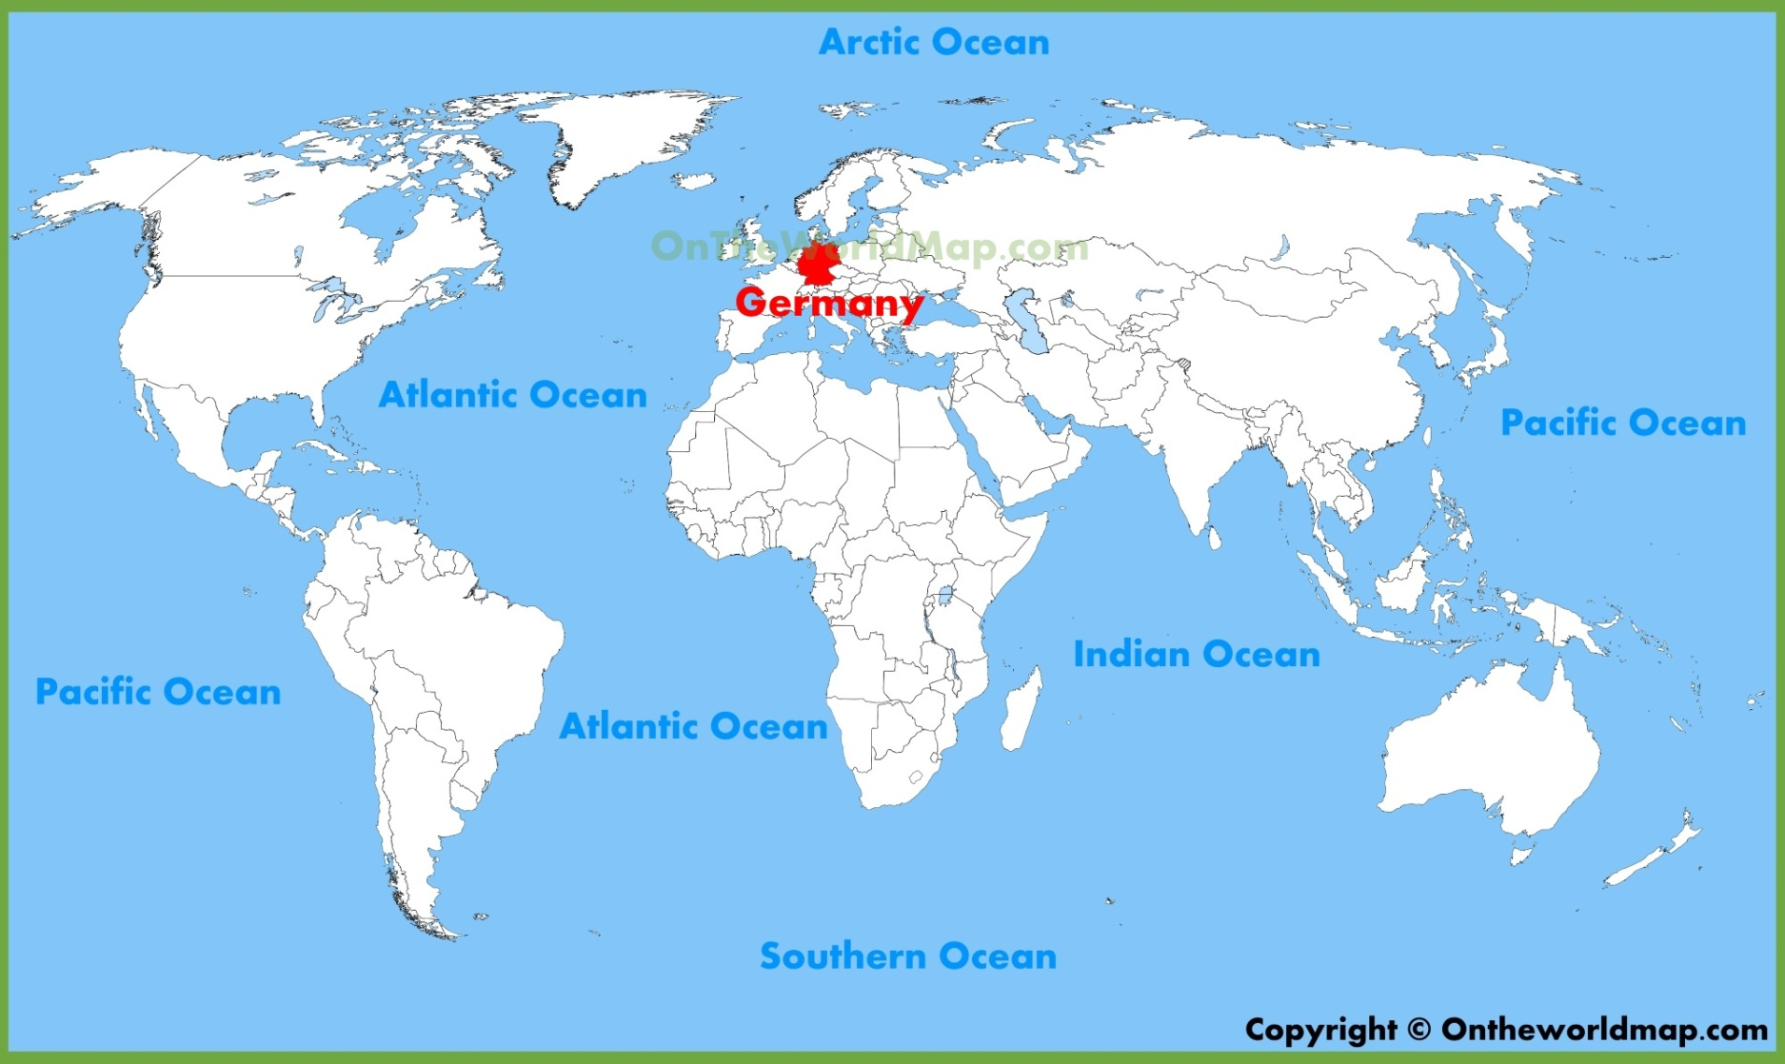

Slide 2
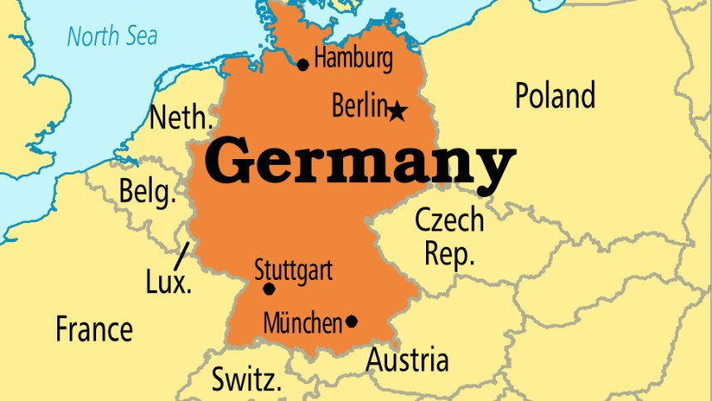

Slide 3
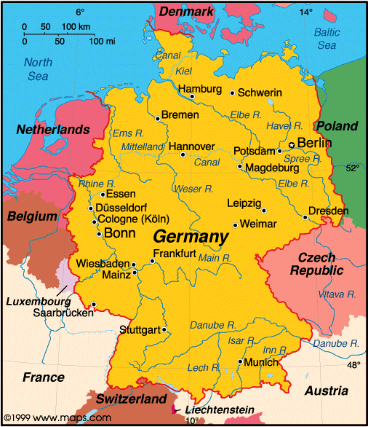

Slide 4
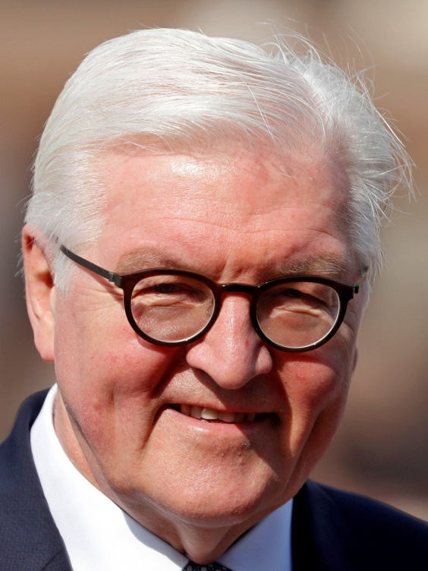
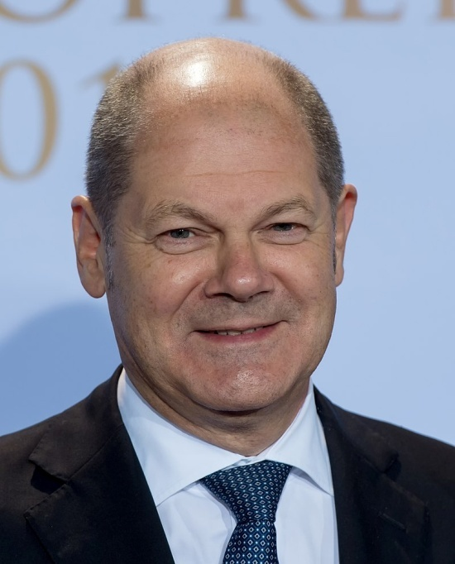
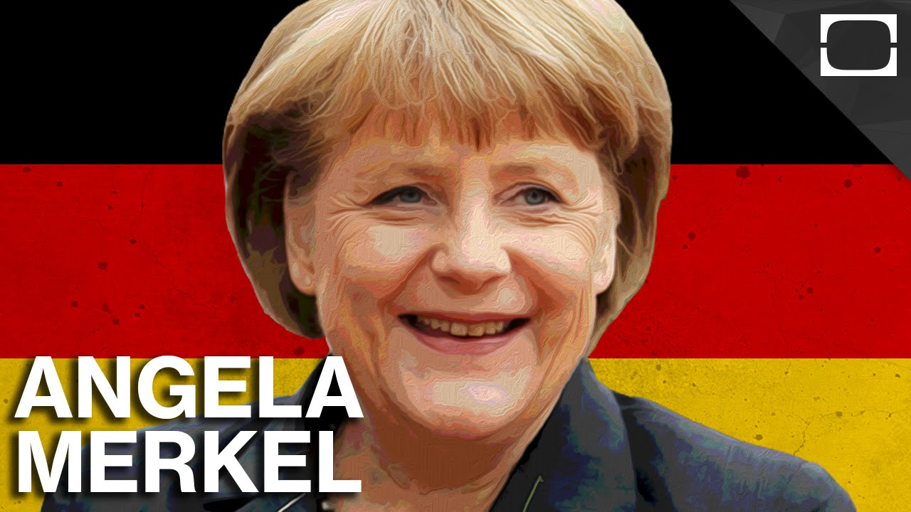
Demographic Details
Capital: Berlin
Currency: Euro
Chancellor: Olaf Scholz
President: Frank-Walter Steinmeier
Climate- Temperate seasonal climate

Slide 5
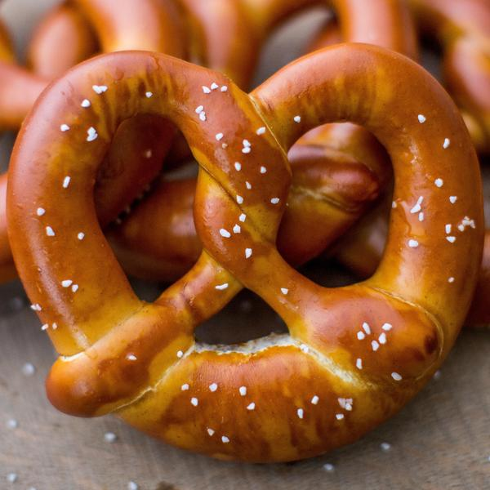
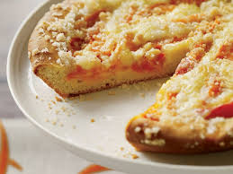
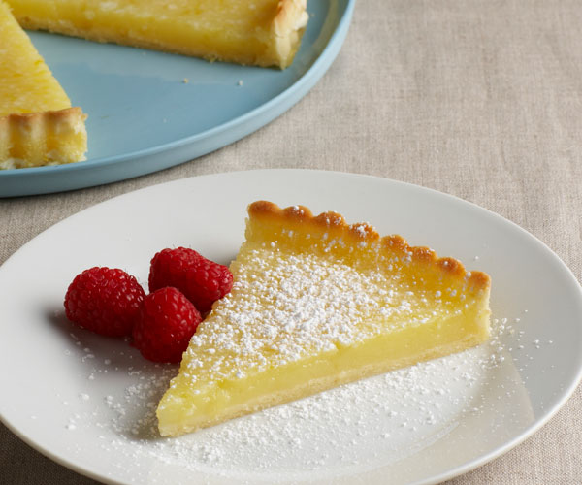
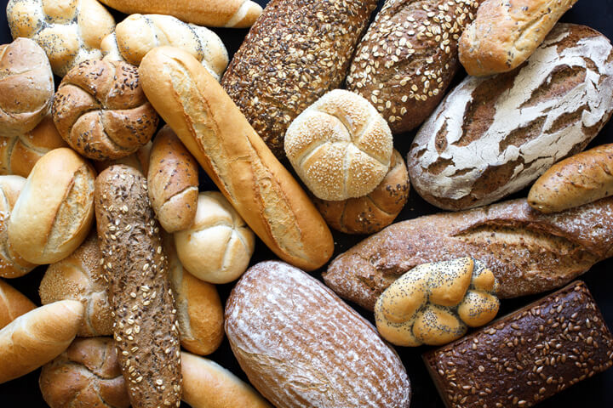

Slide 6

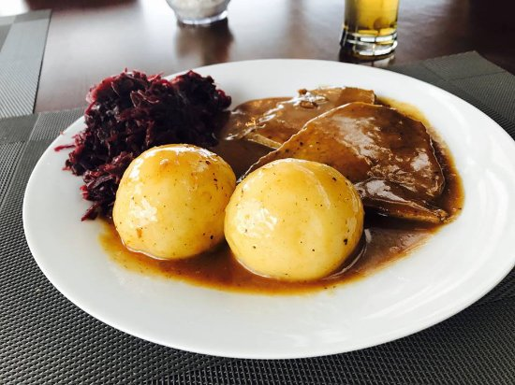
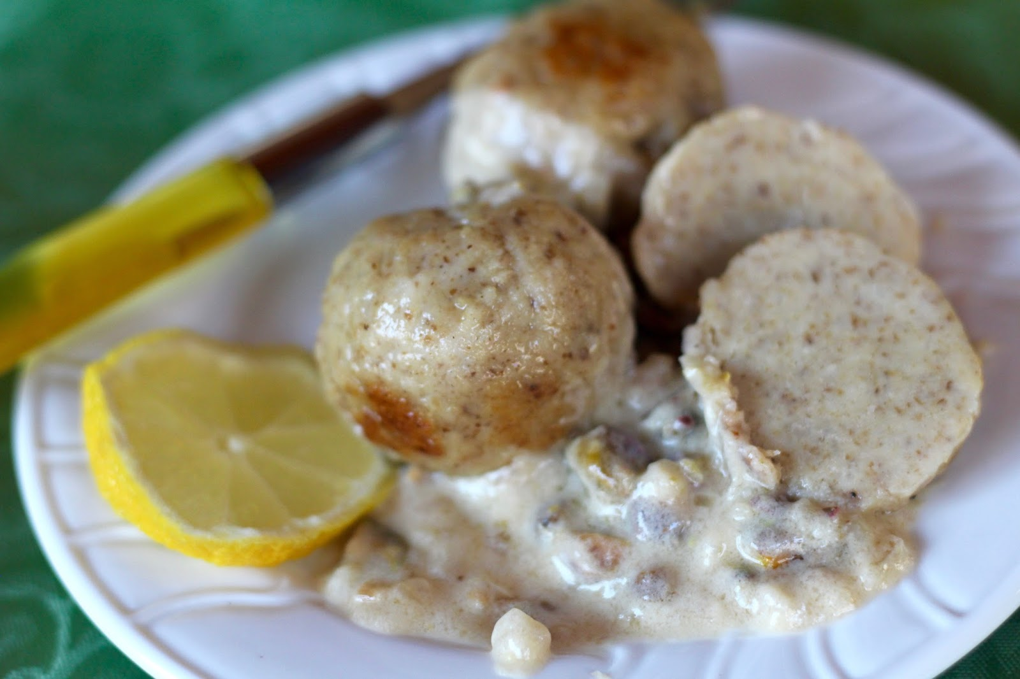
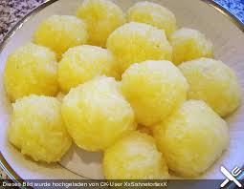

Slide 7
Buchstaben= Alphabets
A B C D E F G H I J K L M N O P Q R S T U V W X Y Z
ß ÄÖÜ / äöü
Bitte Buchstabieren Sie Ihren Namen!
Vorname - Nachname

Slide 8
Bitte buchstabieren Sie!
Vorname
Brigitte
Martin
Nachname
Bauer
Schumacher

Slide 9
Begrüssen
Guten Morgen!
Guten Tag!
Guten Abend!
Danke! / Vielen Dank!
Gute Nacht!
Bitte!
Es tut mir leid!
Entschuldigung!

Slide 10
Numbers- die Zahlen
1- eins
2- zwei
3- drei
4- vier
5- fünf
6- sechs
7- sieben
8- acht
9- neun
10- zehn
0- null

Slide 11
Zahlen
1
2
3

Slide 12
Zahlen- von eins bis zwanzig
1-10
eins
11-20
21-100
einundzwanzig
zwei
drei
vier
fünf
sechs
sieben
acht
neun
zehn
elf
dreizehn
vierzehn
fünfzehn
sechzehn
siebzehn
achtzehn
neunzehn
zwanzig
zweiundzwanzig
…
30. dreissig
40. vierzig
50. fünfzig
zwölf
60. sechzig
70.siebzig
80. achtzig
90. neunzig
100. hundert

Slide 13
Übung (exercise)
Einundzwanzig-
Zweiundzwanzig-
Sechsundzwanzig-
Siebenundzwanzig-
78-
67-
52-
40-
95-

Slide 14
Wie viele?
Kontinente- Es gibt sieben Kontinente.
Monate – Es gibt 12 Monate.
Wochentage
Studenten
Fenster

Slide 15
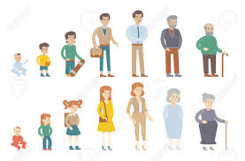
Wie alt sind Sie?
Ich bin 14 Jahre alt.
Ich bin 45 Jahre alt.
Ich bin 5 Jahre alt.
auch
Wie alt bist du?

Slide 16

Ein Jahr hat zwölf Monate.
Januar
Februar
März
April
Mai
Juni
Juli
August
September
Oktober
November
Dezember

Slide 17


Wann haben Sie Geburtstag? Wann hast du Geburtstag?
Ich habe Geburtstag im April.
Ich habe Geburtstag am ersten Mai.
Herzlichen Glückwunsch zum Geburtstag!

Slide 18
Eine Woche hat sieben Tage.
Montag
Dienstag
Mittwoch
Donnerstag
Freitag
Samstag
Sonntag

Slide 19
Fragen
Wie heissen Sie?/ Wie heisst du?
Ich heisse Poorva.
Woher kommen Sie?/ Woher kommst du?
Ich komme aus Indien.
Wo wohnen Sie?/ Wo wohnst du?
Ich wohne in Pune.
Wie geht es Ihnen?/ Wie geht’s?
Gut, danke! Sehr gut, danke! Es geht, danke. So la la. Nicht so gut. Schlecht.
Und Ihnen?

Slide 20
Bitte lesen Sie! (Please read)
Guten Tag! Ich heisse Sheldon. Ich komme aus Texas. Ich wohne in Springfield. Ich bin 20 Jahre alt.
Guten Morgen! Ich heisse Monica. Ich komme aus Mumbai. Ich bin 15 Jahre alt. Ich lerne Deutsch.
Guten Morgen! Ich heisse Dino. Ich komme aus Osaka, aus Japan. Ich bin 23 Jahre alt. Ich lerne Technik. Ich habe Geburtstag im Mai.

Slide 21

Fragen
Wie ist IhreTelefonnummer?(Formal)
Meine Telefonnummer ist 02025507035.
Meine Handynummer ist 5746932019.
Welche Sprachen sprechen Sie?
Ich spreche Marathi, Hindi, Englisch, Deutsch und auch Spanisch.
Meine Muttersprache ist Hindi.
Arbeiten Sie? (Are you working?)
- Ja, ich arbeite.
Nein, ich studiere.
Was machen Sie? (What are you doing?)
Ich lerne Deutsch.
Ich weiss nicht. (I don’t know)

Slide 22
Länder und Sprachen (Country and Languages) Nationalsprachen
Indien- Hindi
Deutschland-Deutsch
England- Englisch
Vereinigten Staaten von Amerika- USA- Englisch
Frankreich- Französisch
Japan- Japanisch
Spanien- Spanisch
Tschechische Republik- Tschechisch
Italien- Italienisch
Russland- Russisch
China- Chinesisch
die Türkei- Türkisch
die Schweiz

Slide 23
Welche Sprachen sprechen Sie? (Which languages do you speak?)
Ich spreche Hindi, Marathi, Deutsch, Japanisch, und ein bischen Englisch.

Slide 24
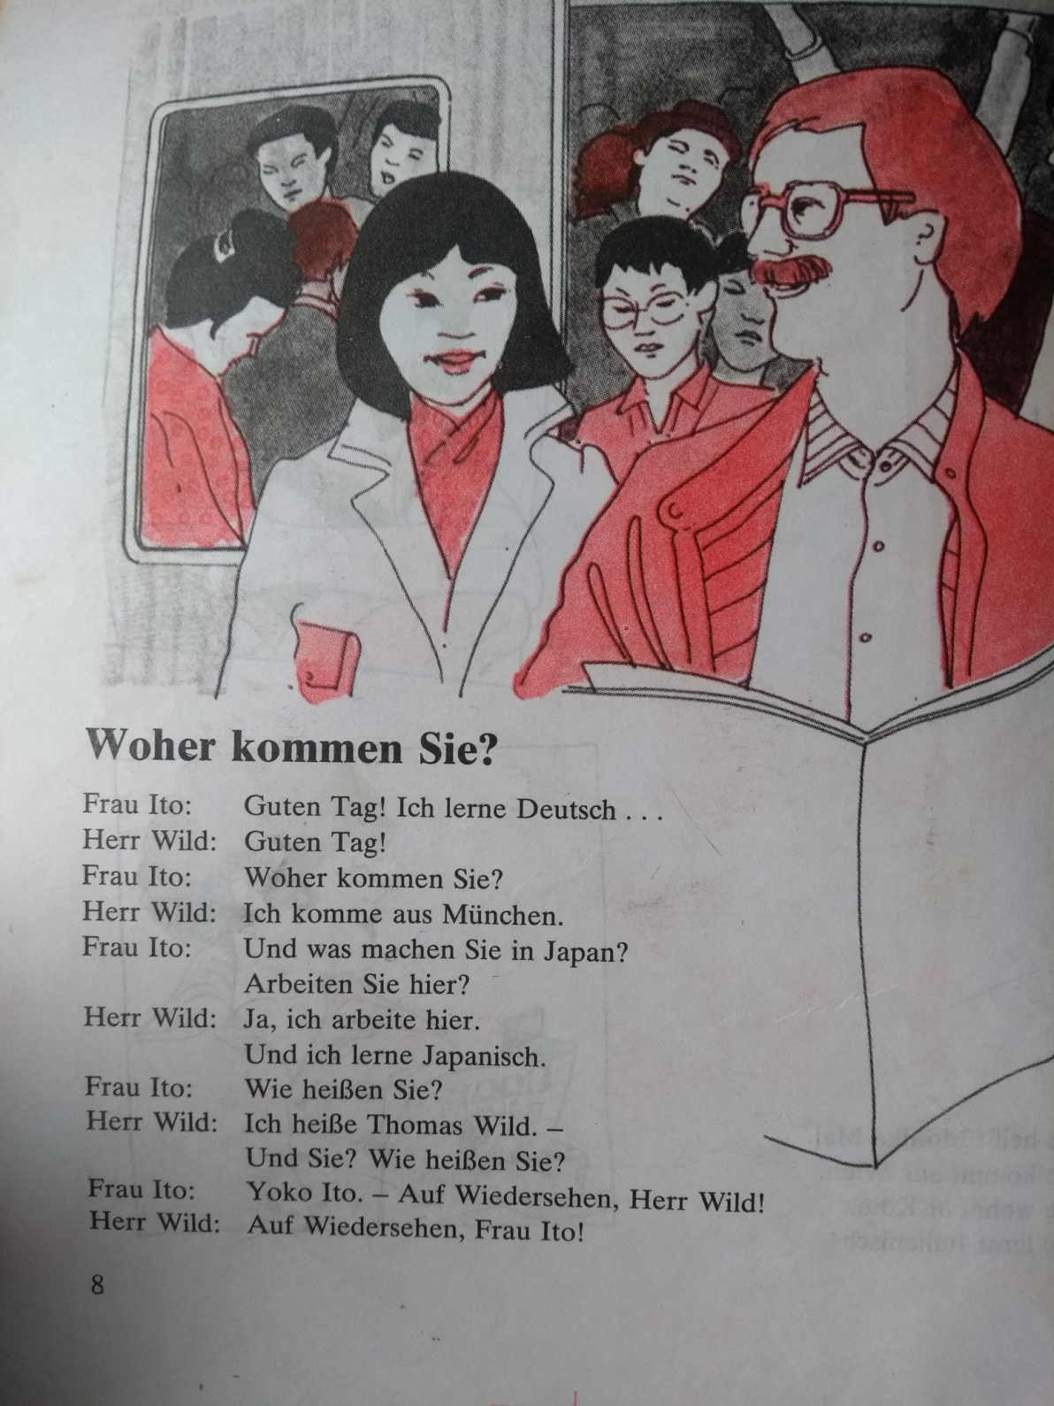

Slide 25
Chart Making: Topics
Culture, cities, music
German cuisines
Education, sport, politics, automobiles, persons
German education system
Inventions, history, Issues
Automations in Germany
German festivals
Christmas in Germany
Oktoberfest
German clothing
German Rock bands
Capital of Germany
Munich
Heidelberg
Stuttgart
Frankfurt
Hannover
Bremen
Angela Merkel
Joachim Löw
Football Team of Germany
Great writers of Germany
Great sportspersons of Germany
Great poets of Germany
German Economy
Automobile industry in Germany
VW
BMW
Mercedes
Inventions of Germany
Current social problems in Germany
World War- Germany’s role
German Architectures

Slide 26
Hobbys
Was ist dein Hobby?
Meine Hobbies sind lesen, tanzen, singen, malen, schreiben, fernsehen, und Musik hören.

Slide 27
Bitte lesen Sie!
Florian Fischer wohnt in Berlin. Er ist Spanisch. Familie Fischer kommt aus Madrid, aus Spanien. Er spricht Spanisch und Deutsch.

Slide 28
Personal Pronomen
Singular
Ich
Du
Er/es/sie
Plural
Wir
Ihr
Sie/sie

Slide 29
Verben kommen (to come)
ich komme
du kommst
er/es/sie kommt
wir kommen
ihr kommt
Sie, sie kommen

Slide 30
Verben kommen (to come)
Kommen komm (root) + en (ending)
ich komme
du kommst
er/es/sie kommt
wir kommen
ihr kommt
Sie, sie kommen

Slide 31
Wohnen (to stay)
ich wohne
du wohnst
er/es/sie wohnt
wir wohnen
ihr wohnt
Sie, sie wohnen

Slide 32
Lernen (to learn)
ich lerne
du lernst
er/es/sie lernt
wir lernen
ihr lernt
Sie, sie lernen

Slide 33
heissen
ich heisse
du heisst
er/es/sie heisst
wir heissen
ihr heisst
Sie, sie heissen

Slide 34
arbeiten
Ich arbeite
Du arbeitest
Er/es/sie arbeitet
Wir arbeiten
Ihr arbeitet
Sie/sie arbeiten

Slide 35
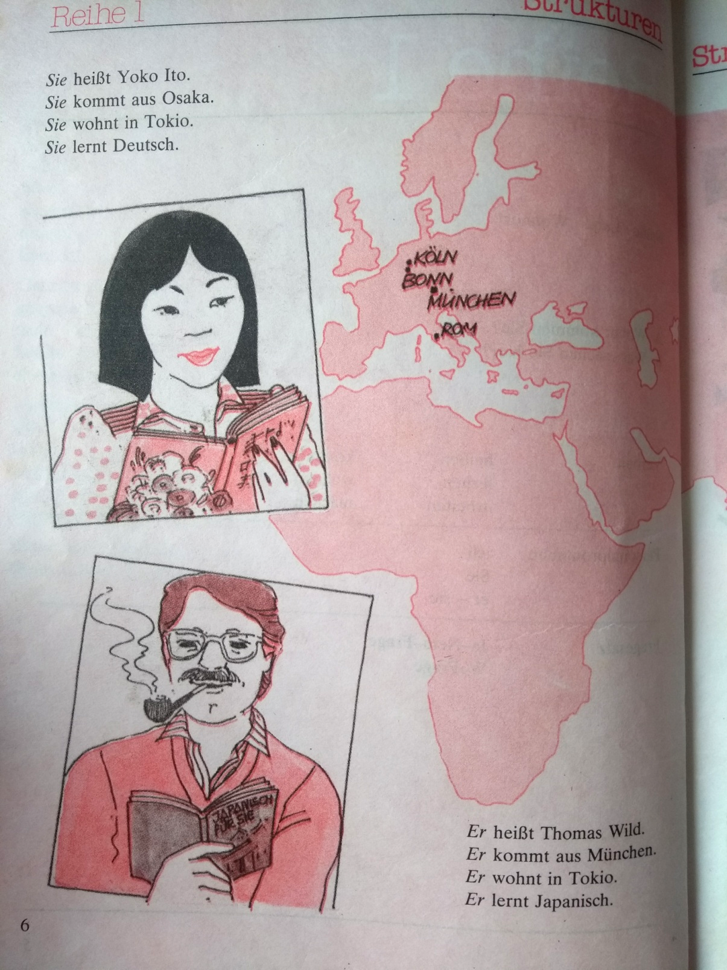

Slide 36
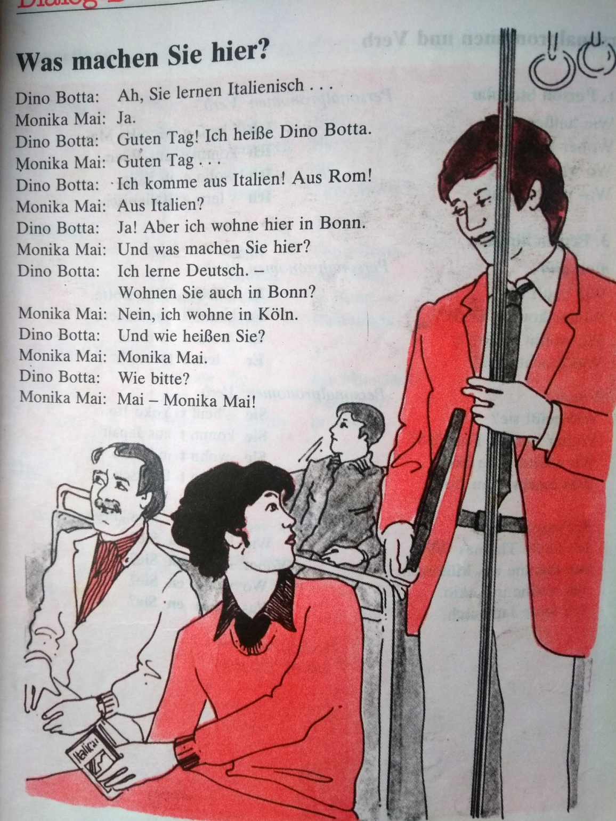
New Words:
aber= but
hier= here
auch= also
wie bitte= pardon
Köln= Cologne

Slide 37
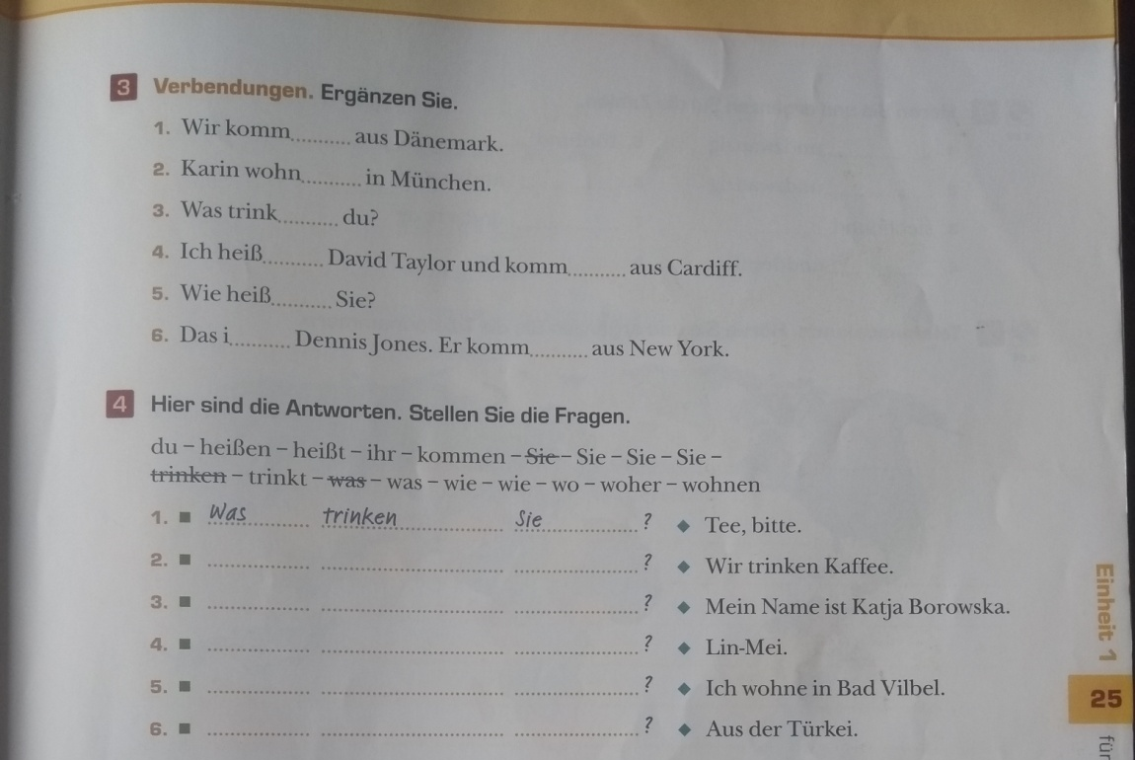

Slide 38
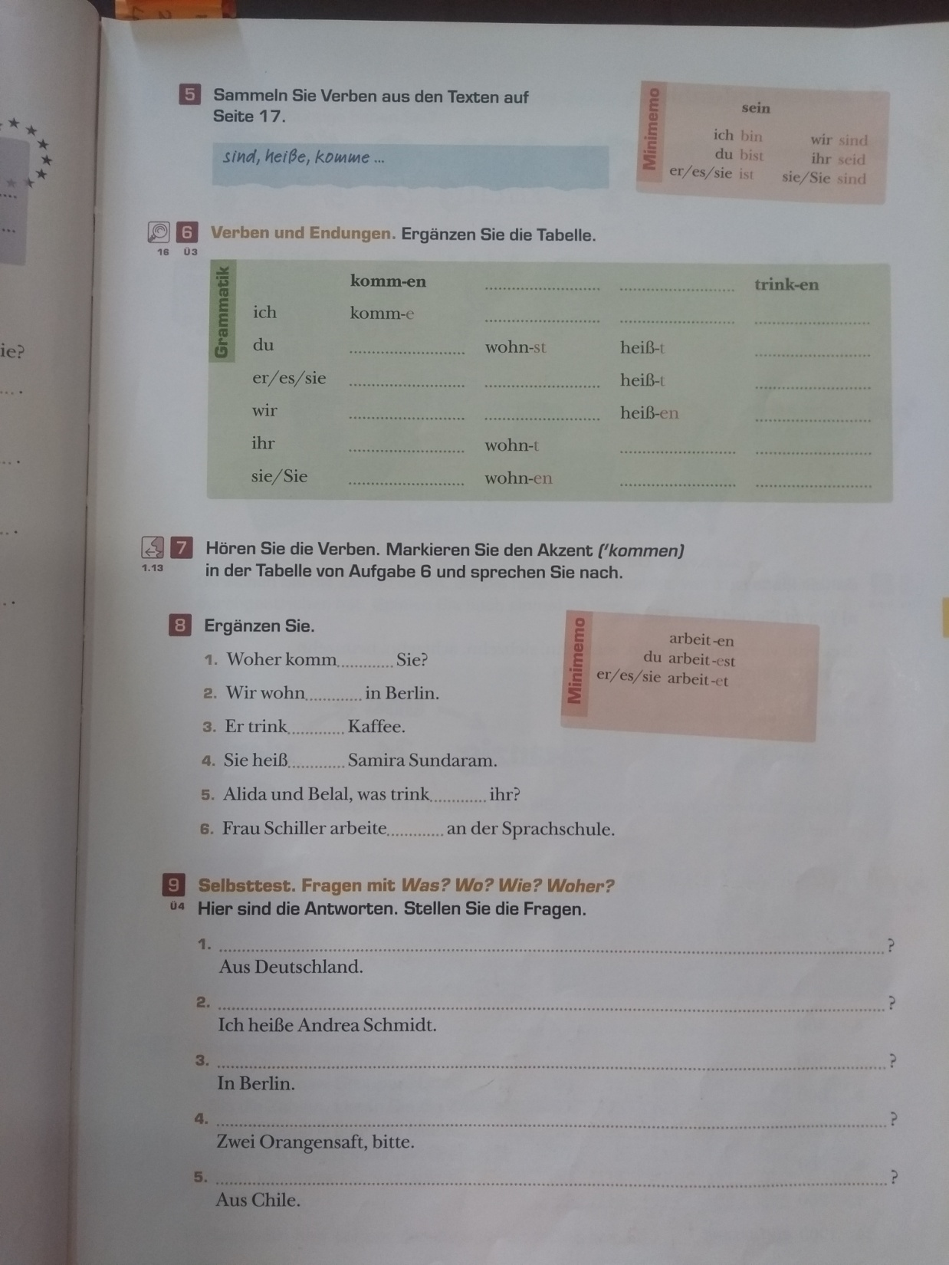

Slide 39
Übung
Frau Schiller, arbeiten Sie an der Sprachschule?
Frau Schiller arbeitet an der Sprachschule.

Slide 40
Wortschatz (Vocabulary)
Der Kaffee
Der Tee
Der Eistee
Das Eis
Der Saft (Orangensaft/ Apfelsaft)
Das Wasser (Still/ Soda)
Das Sandwich
Das Schnitzel (chip)
Das Brot (bread)
Die Wurst (Sausage)
Der Käse (cheese)
Der Zucker (sugar)
Die Milch
Pommes frites (French Fries)
Der Salat
Bestellen (order), bezahlen (pay), kosten (cost)

Slide 41
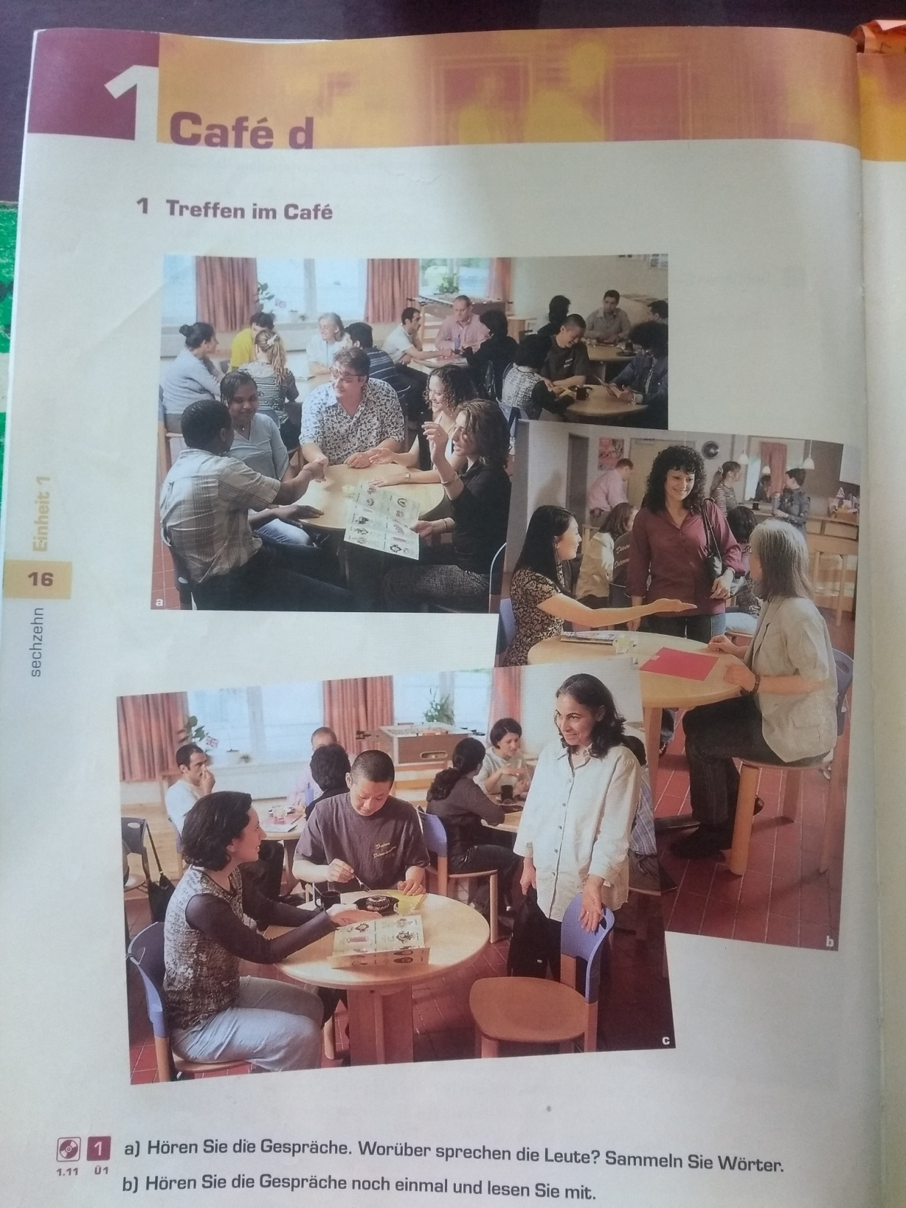

Slide 42
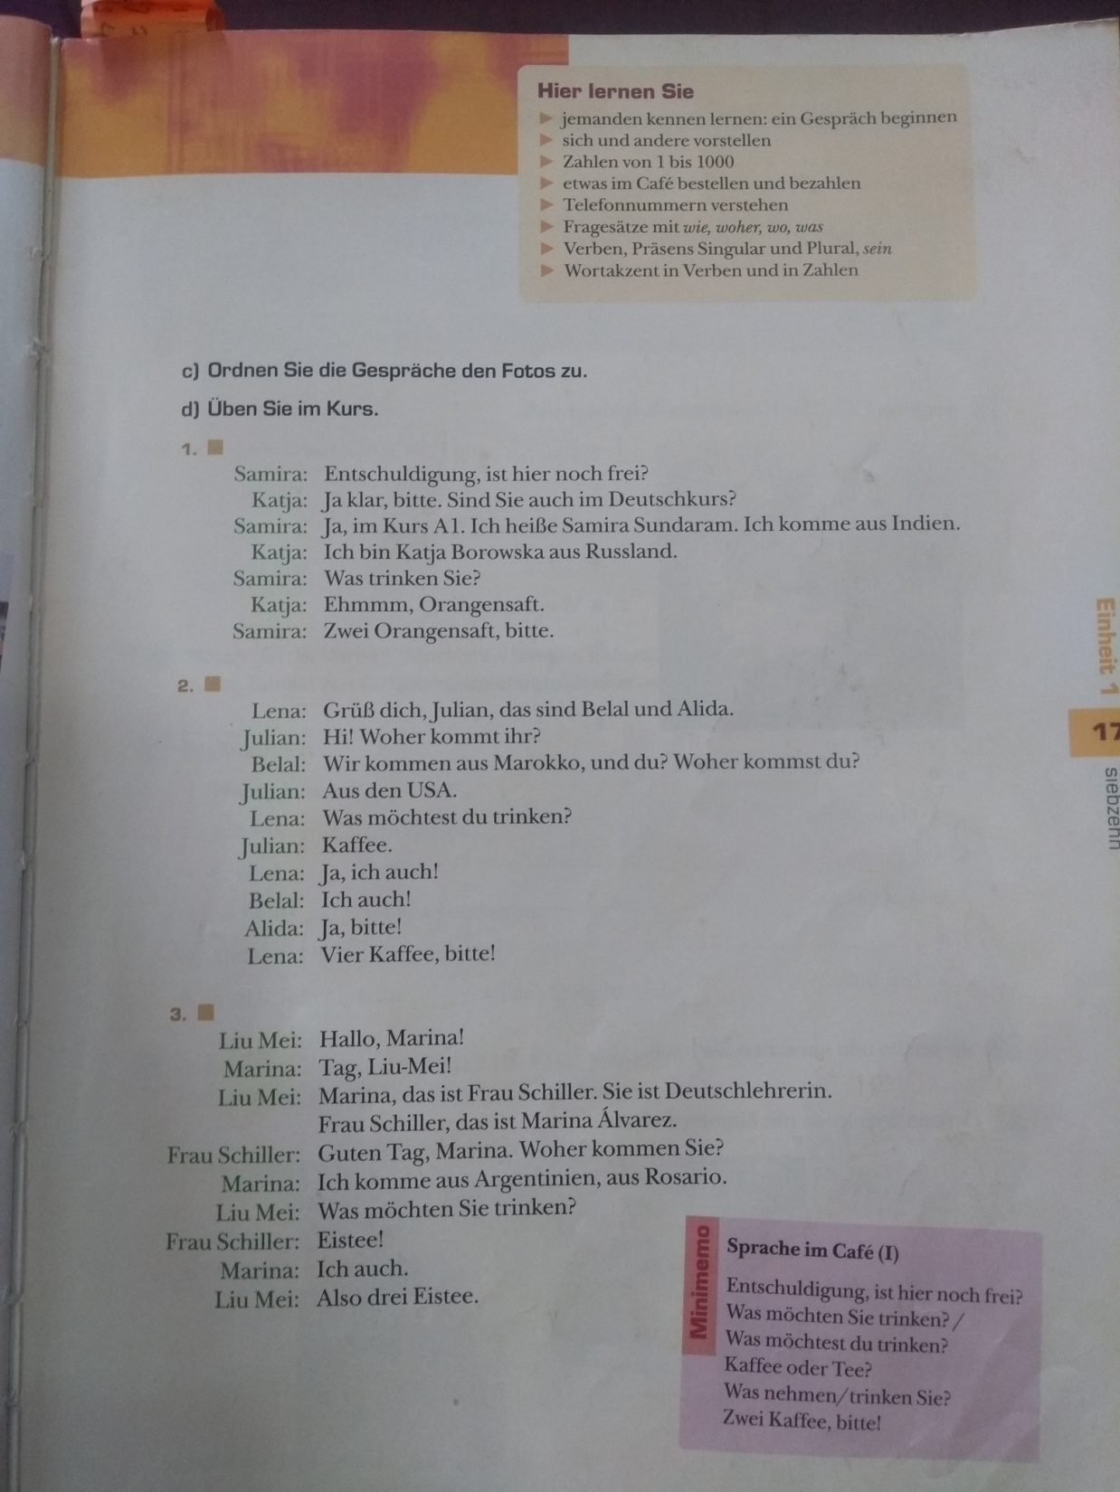

Slide 43
mit Zucker
ohne
vegetarisch/ unvegetarisch/ vegan
Wir wollen bezahlen
Rechnung, bitte
Wir wollen bestellen.
Zusammen oder getrennt

Slide 44
Verbkonjugationen
gehen
bestellen
sagen
kosten (Was kostet das?)
koste
kostest
Er/es/sie kostet
kosten
kostet
sie kosten

Slide 45
Konjugationen
 | gehen | sagen | bestellen | bezahlen
ich | gehe | sage | bestelle | bezahle
du | gehst | sagst | bestellst | bezahlst
er/es/sie | geht | sagt | bestellt | bezahlt
wir | gehen | sagen | bestellen | bezahlen
ihr | geht | sagt | bestellt | bezahlt
Sie/sie | gehen | sagen | bestellen | bezahlen

Slide 46
Reference- for practice
https://glincadeutsch.files.wordpress.com/2013/10/im-restaurant.pdf
https://coerll.utexas.edu/methods/pdf/pr/pragmatics-activity-german.pdf

Slide 47
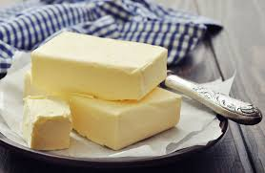
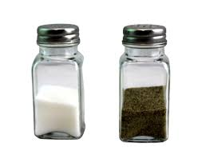
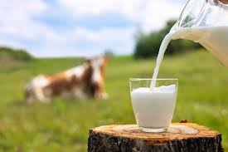
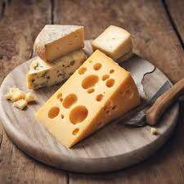
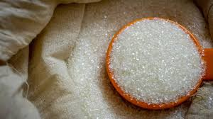
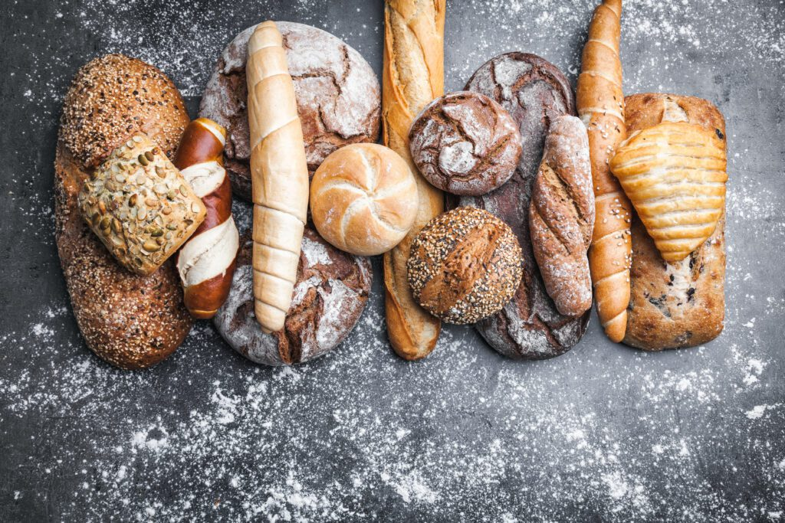
Bildbeschreibung- Describe the picture!

Slide 48
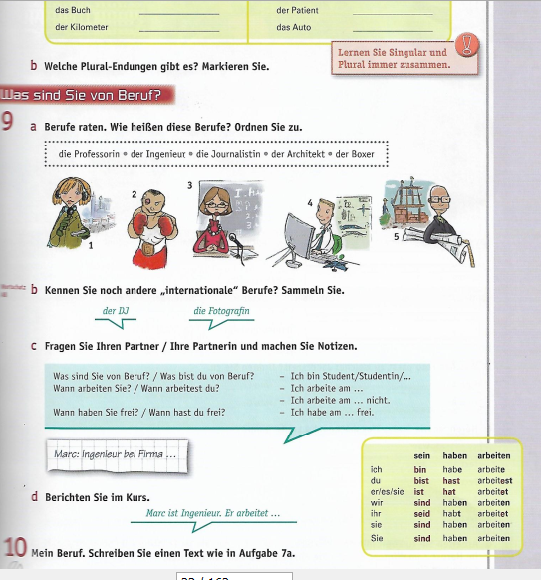
Berufe (professions)
verantwortlich
Fahrzeuge
Ich arbeite von zu Hause.

Slide 49
Jahreszeiten (seasons)
Winter
Frühling
Sommer
Herbst

Slide 50
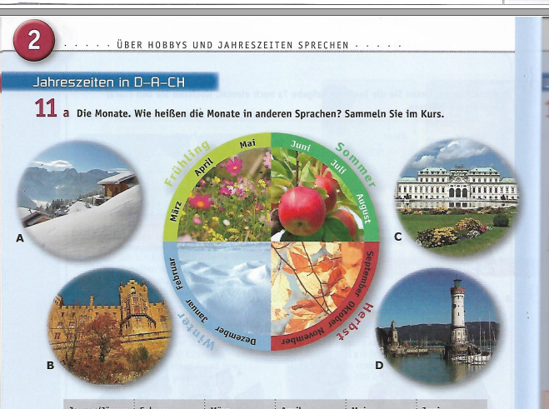
Jahreszeiten (seasons)
Seite 24

Slide 51
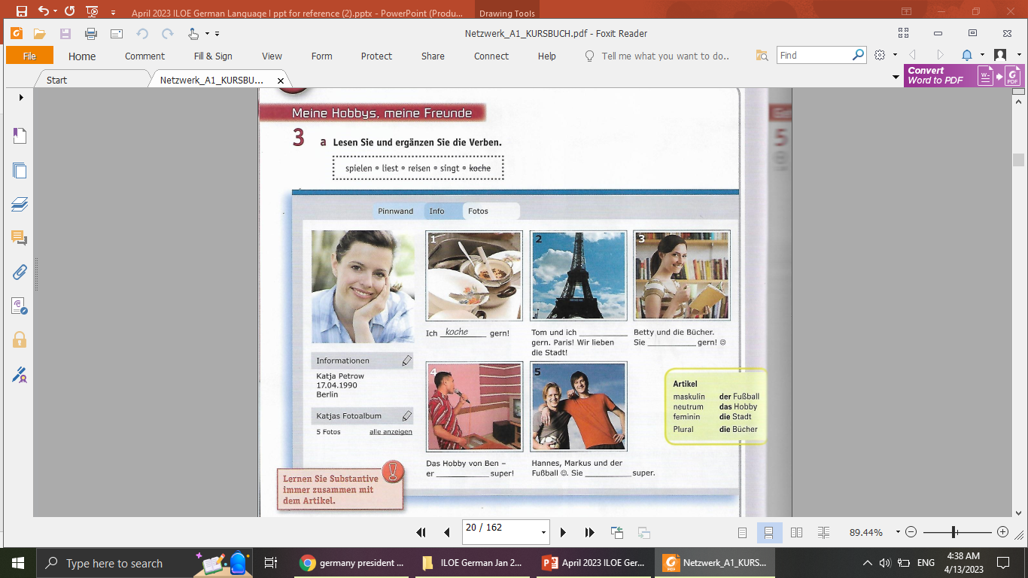
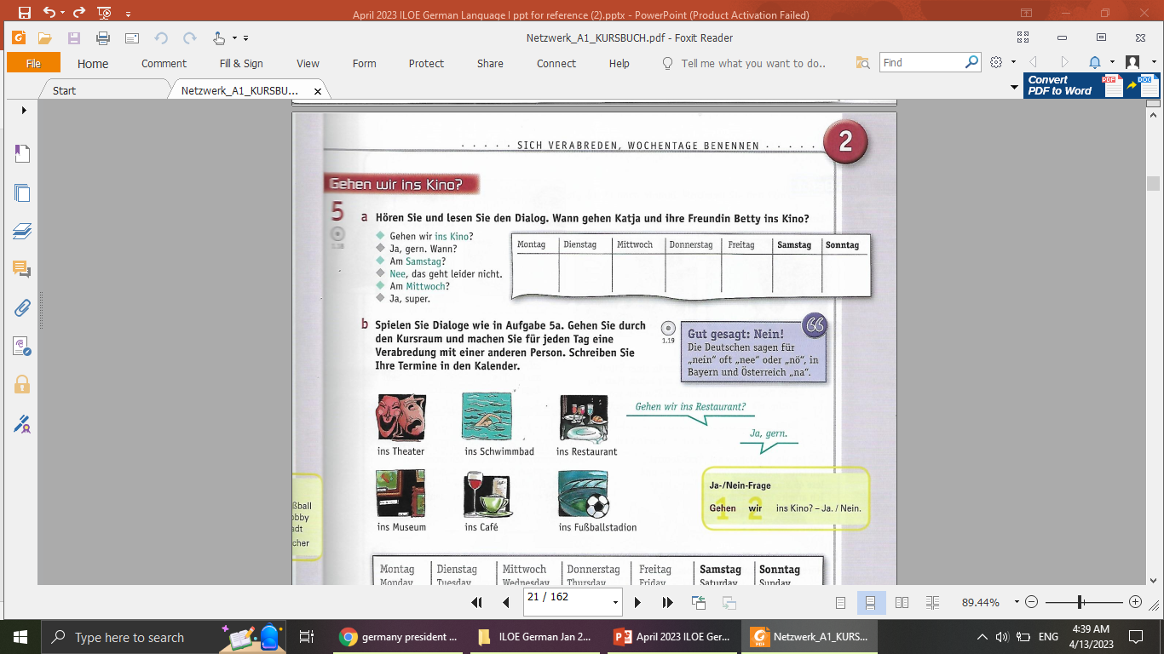
Hobby, Fragen, Dialog
Seite 20,21

Slide 52
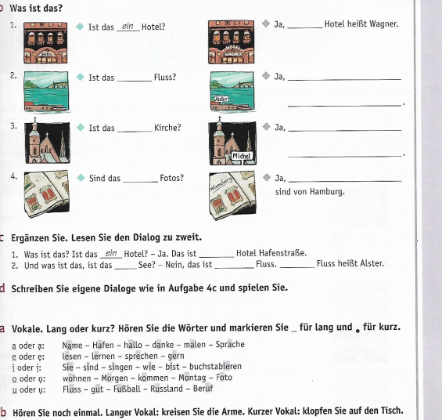
Artikel
Seite 31

Slide 53
Dialog am Restaurant
Anna Müller: Guten Tag! Ist hier noch frei?
Mann: Nein, leider nicht.
Anna Müller : Entschuldigen Sie bitte! Ist hier noch frei?
Frau: Ja, natürlich. Nehmen Sie Platz!
Anna Müller : Vielen Dank!
Kellner: Guten Tag! Was trinken Sie?
Anna Müller : Ein Kännchen Tee, bitte!
Kellner: Mit Milch oder mit Zitrone?
Anna Müller : Mit Zitrone, bitte.
Margarete Schäfer: Und ich nehme ein Glas Wein. Nein, ein Bier!
Kellner: Ein großes oder ein kleines?
Margarete Schäfer: Ein kleines.
Kellner: Ja. Möchten Sie auch die Speisekarte?
Anna Müller : Ja, bitte. Gerne.
Kellner: Wollen Sie bestellen?
Margarete Schäfer: Ja, bitte. Ich nehme Kartoffelnsalat.
Kellner: Gerne. Und Sie?
Anna Müller : Ich möchte Schnitzel mit Pommes frites.

Slide 54
Kellner: Möchten Sie noch etwas bestellen?
Margarete Schäfer: Nein, danke, die Rechnung, bitte!
Kellner: Ja, zusammen oder getrennt?
Anna Müller : Zusammen.
Kellner: Ja, kleinen Moment.
Das macht siebenundzwanzig Euro sechzig, bitte!
Anna Müller : Dreißig. Stimmt so.
Kellner: Ja, danke schön!

Slide 55
Fragen:
a) Was bestellt Anna und was bestellt Margarete zum Trinken?
b) Was bestellen die beiden zum Essen?
c) Wie viel kostet das Essen?
Was passiert in dem Restaurant. Bringe die folgenden Sätze in die korrekte Reihenfolge:
____ Anna und Margarete bezahlen.
____ Anna fragt eine Frau: „Ist hier noch frei?“.
_11_ Anna und Margarete verlassen das Restaurant.
____ Anna und Margarete essen das Essen.
____ Der Kellner fragt Anna und Margarete, „Wollen Sie bestellen?“.
____ Anna und Margarete sagen, „Rechnung, bitte“.
____ Anna und Margarete bestellen das Essen.
__1_ Anna und Margarete gehen in das Restaurant.
____ Anna und Margarete bestellen die Getränke.
____ Anna fragt einen Mann: „Ist hier noch frei?“.

Slide 57
Artikel
 | maskulin | feminin | neutrum | plural
bestimmte | der | die | das | die
unbestimmte | ein | eine | ein

Slide 58
Artikel
Das ist ein Baum. Der Baum ist gross.
Das ist eine Tasche. Die Tasche ist rosa.
Das ist ein Fenster. Das Fenster ist braun.
Die Taschen sind rosa.
Eine Sterne ist weiss.

Slide 59
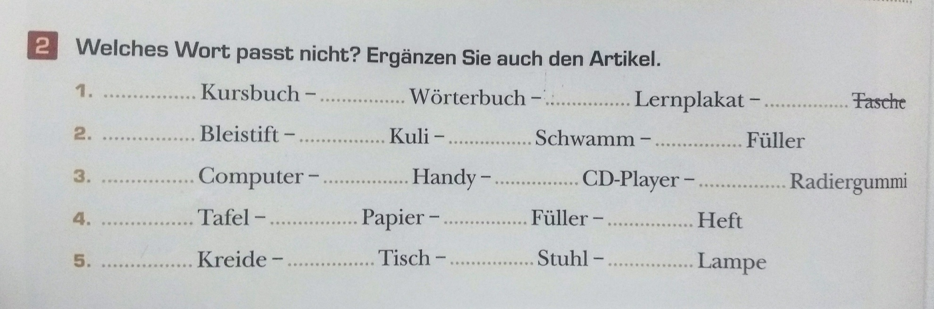
Artikel

Slide 60
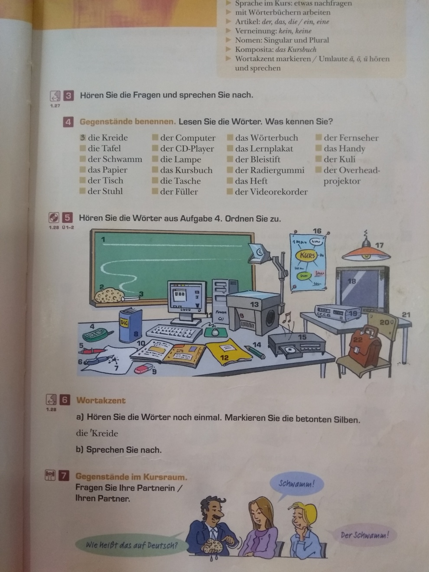
Wortschatz

Slide 61
Zahlen
100- hundert
200- zweihundert
300
400
500
600
700
800
900
1000- eintausend

Slide 62
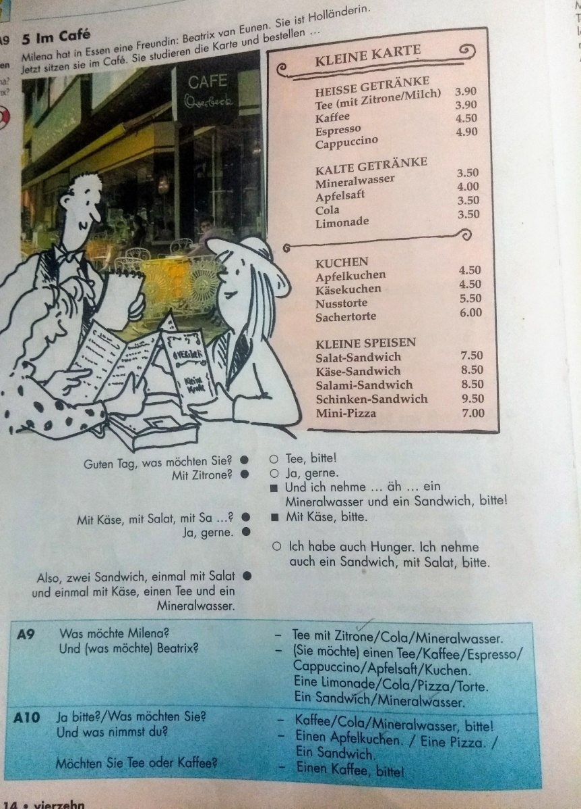

Slide 63
Wortschatz
Bolivien- Bolivia
Sekretӓrin/ Sekretӓr- secretary
die Kinder- children
die Schule- school
sagen- to say
der Kurs- Course
interessant- interesting
die Arbeit- work

Slide 64
Wortschatz
Kasachstan- Kazakhstan
die Volkshochschule- adult school
verheiratet- married
unverheiratet- unmarried
ledig- single
verlobt- committed
im Moment- at this moment/ currently
für uns- for us
die Sprache- language
die Kultur- culture
die Heimat- motherland
Sind Sie ledig? – Nein, ich bin verheiratet.

Slide 65
Wortschatz
Schanghai- Shanghai
der Student/ die Studentin- student
die Universitӓt- university
Biologie- Biology
Chemie- Chemistry
das Hobby- hobby
die Musik- music
Sport- sports
die Gitarre- Guitar
spielen- to play
der Freund/ die Freundin- Friend
nach- to travel to/ after
lieben- to love
markieren- to mark/ highlight
schreiben- to write
hӧren- to hear
fragen- to ask
antworten- to answer
lesen- to read (irregulars Verb)

Slide 66
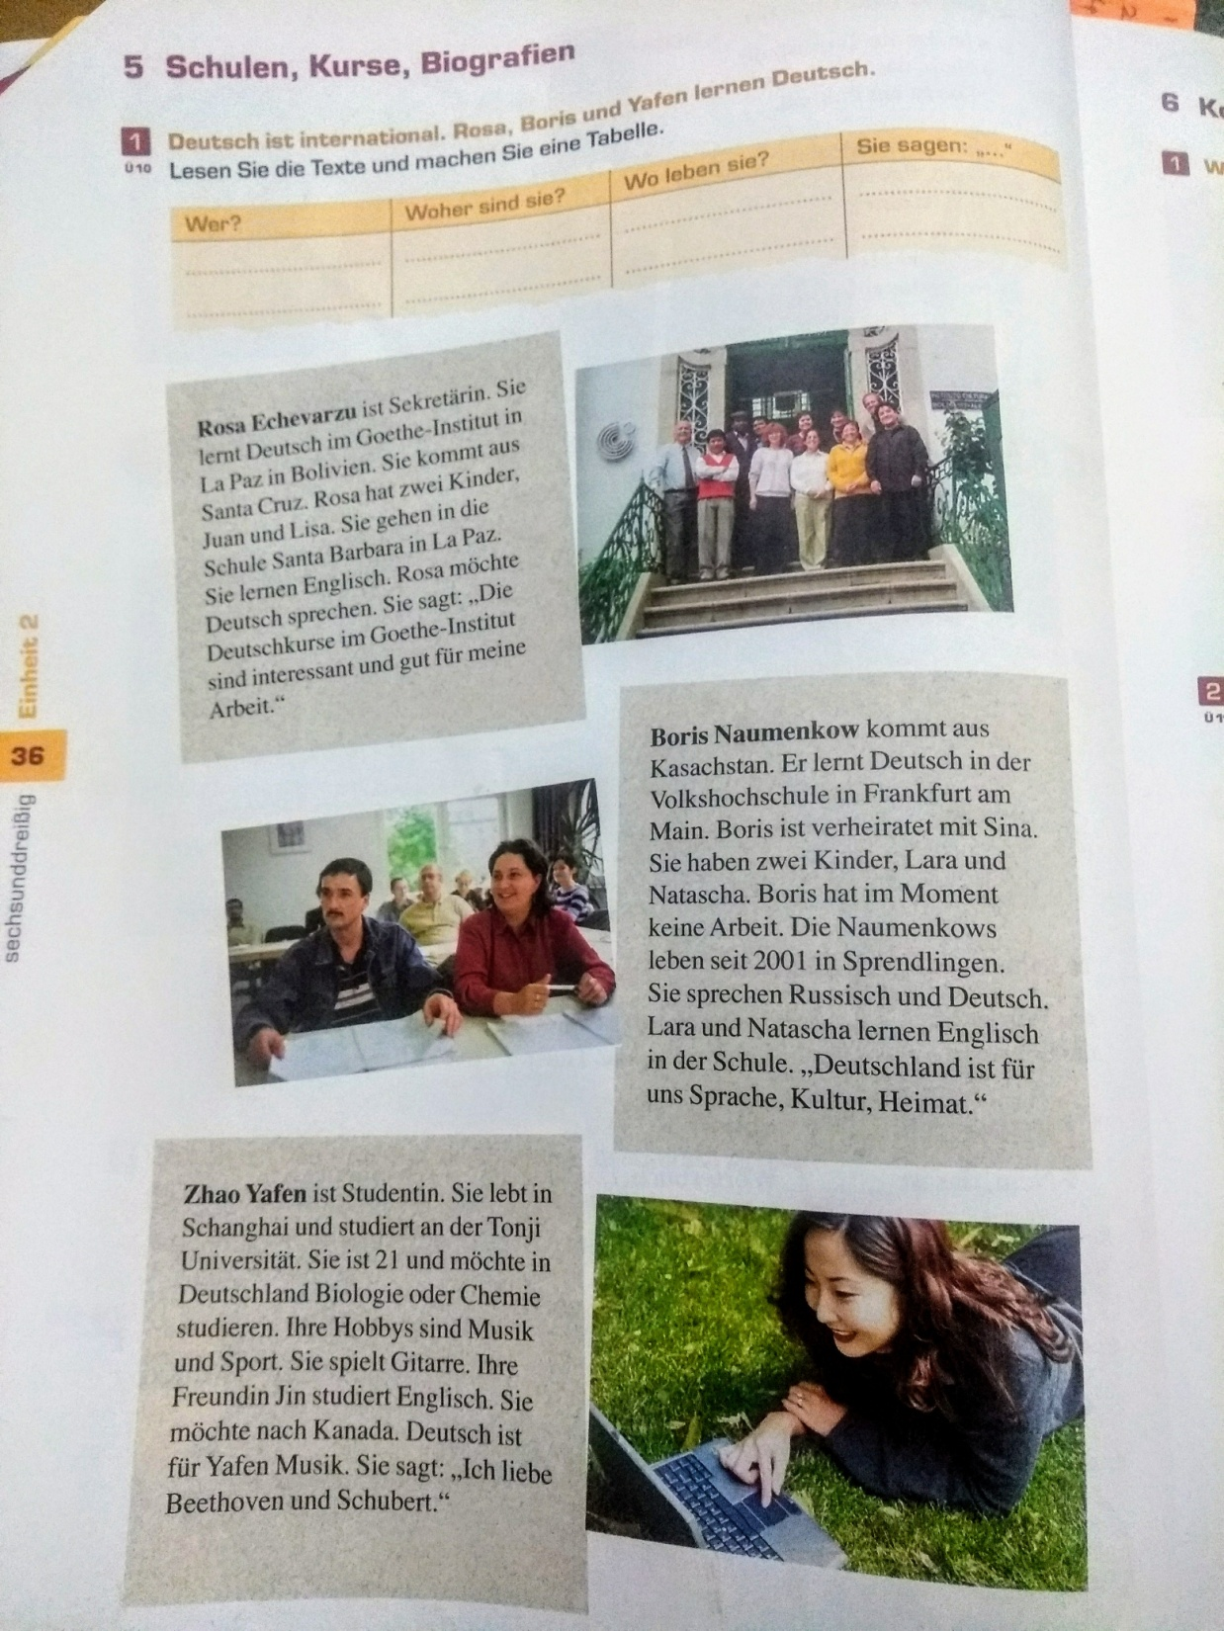

Slide 67

Hörverstehen
Listening comprehension
Please click on each ‘sound’ icon to listen to German language audio exercises
Numbers exercise
Alphabets
country codes exercise
Numbers
Dialogue
Dialogue

Slide 68
Grammatik
Grammatik:
Frage 1) Ergänzen Sie die unbestimmte Artikel!
Marathi ist _________ Sprache.
Das ist _________ Lampe.
Ist das _________ Computer?
Das ist _________ Kuli.
'Studio D' ist _________ Kursbuch.
Frage 2) Ergänzen Sie die Verbkonjugationen!
[ wohnen, heissen, sagen, kosten, kommen, trinken]
Du _________ Saft.
Wir _________ aus Italien.
Das Buch _________ € 20.
Wir _________ in La Paz.
_________ sie Priya?

Slide 69
Plural
Kreiden
Tafeln
Schwӓmme
Papiere
Tische
Stühle
Computer
CD-Player
Lampen
Kursbücher
Taschen
Füller
Lernplakate
Bleistifte
Radiergummis
Hefte
Videorekorder
Fernseher
Handys
Kulis
Overheadprojektor

Slide 70
Plural
der Name- Namen
der Pilot, Piloten
Familien
Büros
Polizei
die Frau, Frauen
Kaffees
Fragen
das Foto, Fotos

Slide 71
Beantworten Sie die Fragen!
2+4=
31+5=
15+7=
56+21=
1+1=

Slide 72
Artikel
 | maskulin | feminin | neutrum | plural
unbestimmte | ein | eine | ein | -
bestimmte | der | die | das | die
Die Kreide
Die Tafel
Der Schwamm
Das Papier
Der Tisch

Slide 73
Vereinigung
 | maskulin | feminin | neutrum | plural
 | ein | eine | ein | -
 | kein | keine | kein | keine
Die Kreide- Das ist eine Kreide
Ist das eine Kreide?
Nein, das ist keine Kreide. Das ist ein Buch.
Die Tafel- Ist das eine Tafel? Ja, das ist eine Tafel.
Der Schwamm: Ist das ein Schwamm?
Nein, das ist kein Schwamm. Das ist ein Kuli.

Slide 74
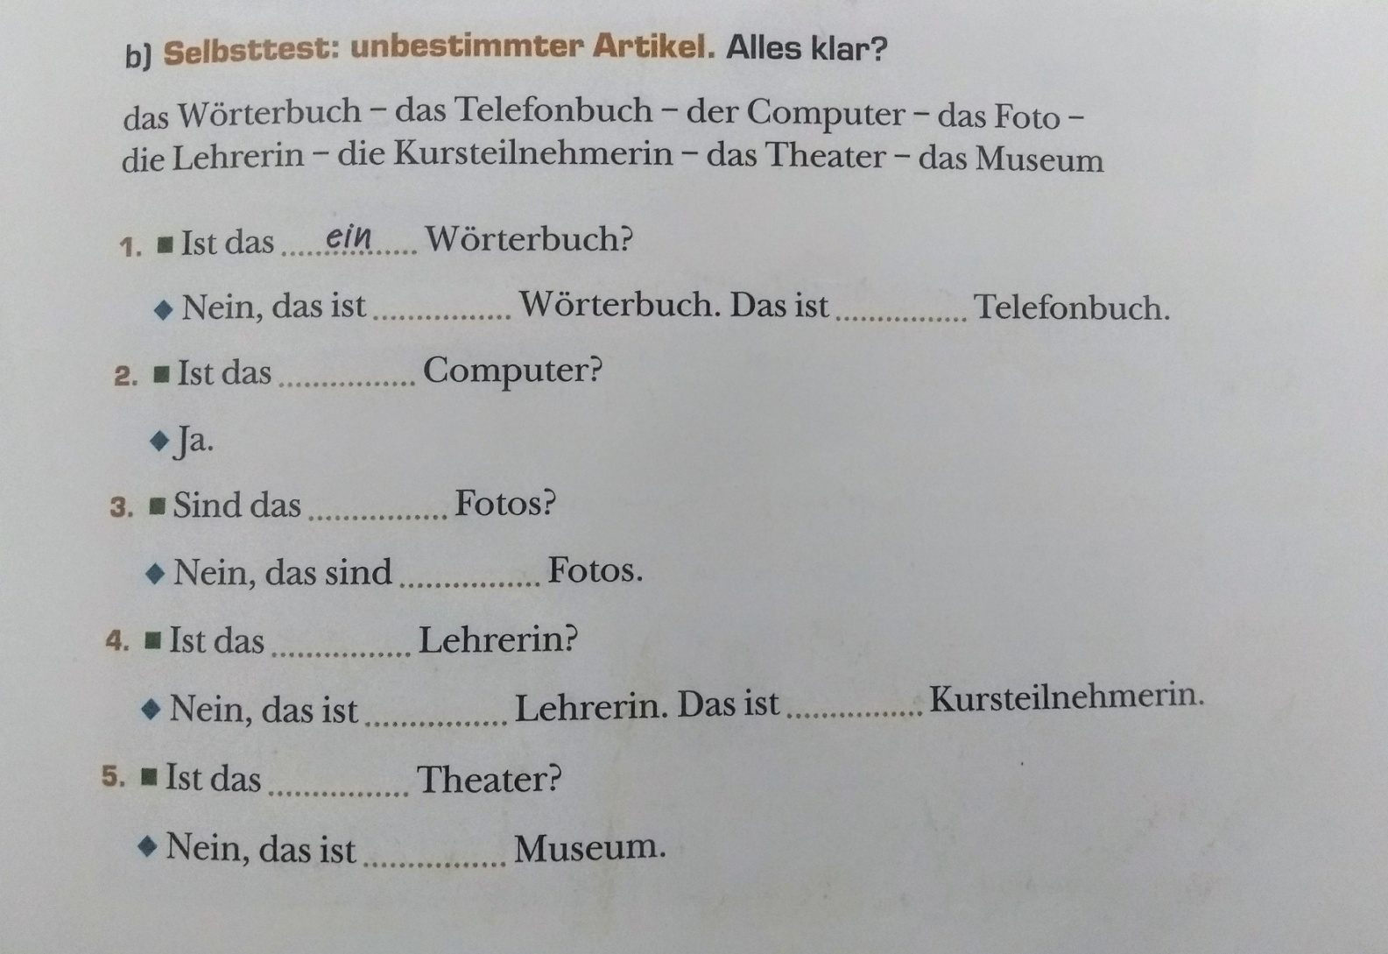
Kein keine

Slide 75
Vereinigung mit ‘nicht’
Ich gehe nicht zur schule.
Wir bestellen kein Sandwich.
Wir bestellen nicht.
Wir laufen nicht.

Slide 76
sein = to be(konjugation)
Sein oder ______ sein?
ich bin
du bist
er/es/sie ist
wir sind
ihr seid
Sie, sie sind

Slide 77
haben = to have
ich habe
du hast
er/es/sie hat
wir haben
ihr habt
Sie, sie haben

Slide 78
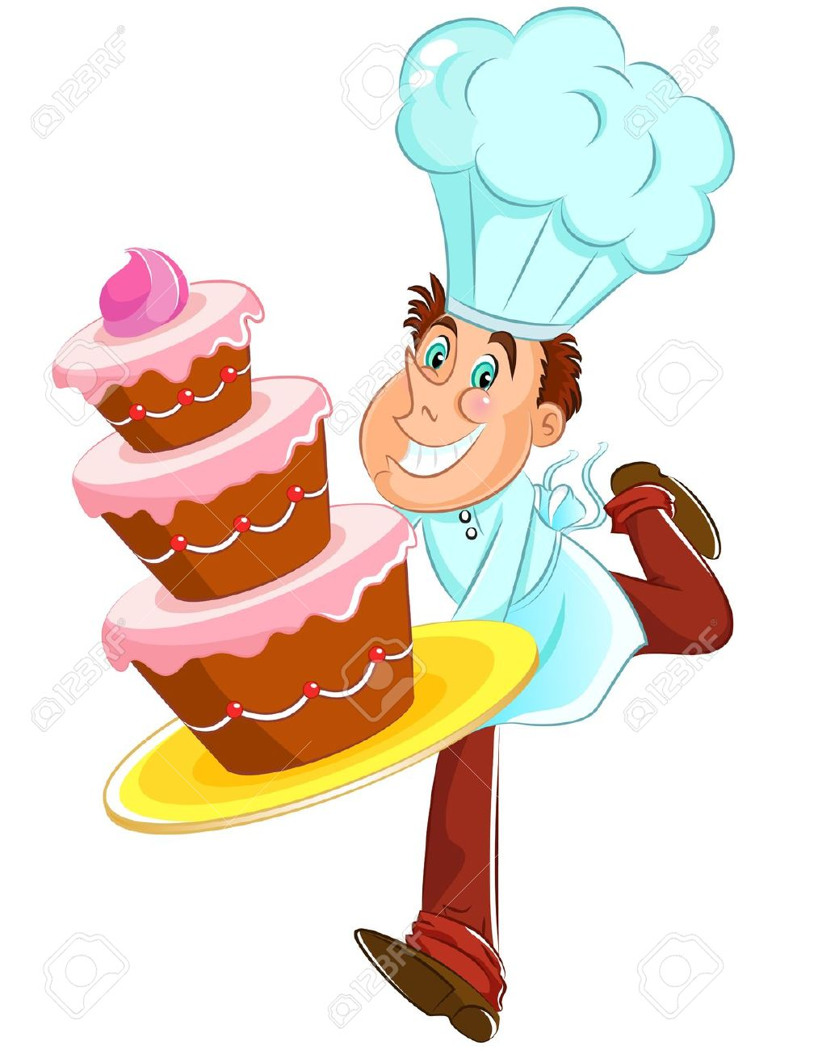
Ein Gedicht = A Poem
Backe, backe Kuchen, der Bäcker hat gerufen. Wer will Kuchen backen, der muss haben sieben Sachen: Zucker und Salz, Eier und Schmalz, Milch und Mehl , und Safran macht den Kuchen gelb.
Bake, bake, bake a cake The baker called out! If you want to bake a cake You need seven ingredients: Sugar and salt Eggs and lard Milk and flour and saffron makes the cake yellow.

